Slide 1
Мастер- класс по
изготовлению цветка
из шерстяных ниток «Одуванчик»
учитель: И.Д. Алексеева

Slide 2
Мастер- класс «Одуванчик»
Работа для детей 7- 8 класса с ОВЗ
(интеллектуальными нарушениями).
Цель работы: формирование умений работать с
шерстяными нитками.
Задачи:
Образовательные:
-обучить приёмам работы с шерстяными нитками;
-создать условия для развития творческих способностей.
Коррекционно- развивающие:
- формирование ручной умелости;
-коррекция и развитие мыслительной деятельности.
Воспитательные:
-воспитать трудолюбие;
-воспитать самостоятельность.

Slide 3
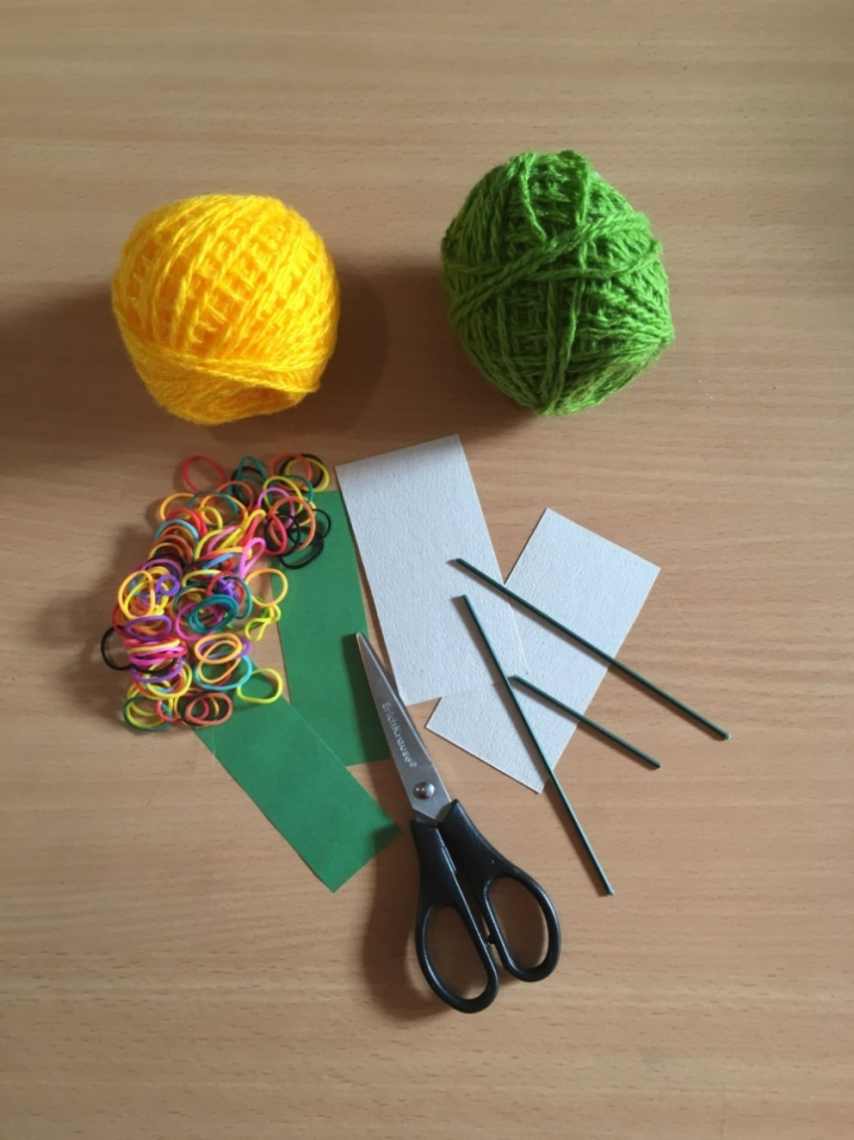
Для работы нам понадобится:

Slide 4
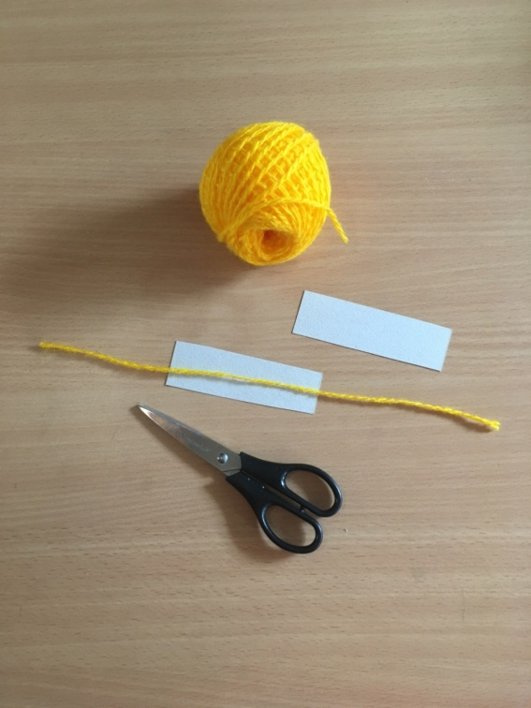
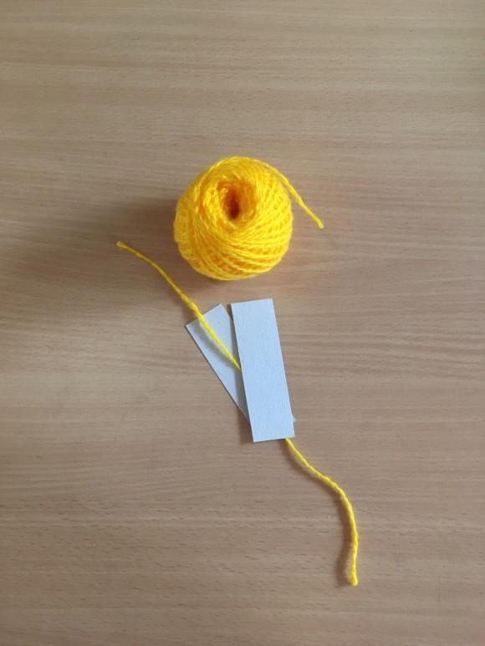
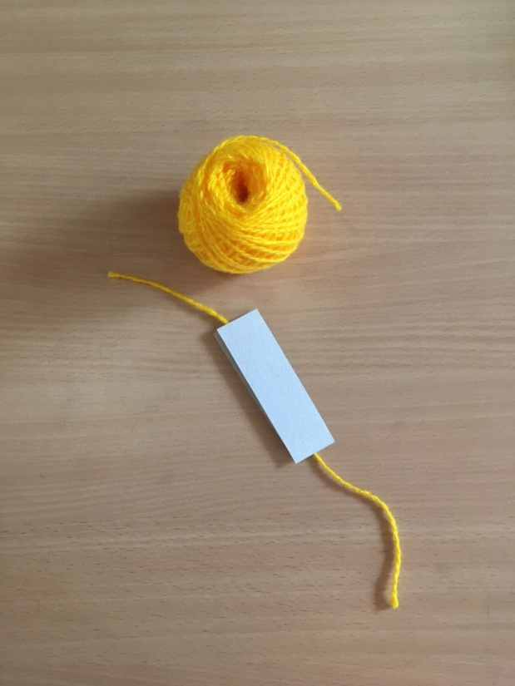
Отрезаем небольшого размера шерстяную нитку и укладываем её между двумя шаблонами.

Slide 5
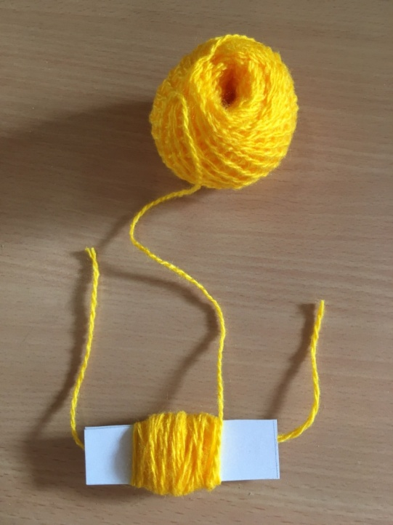
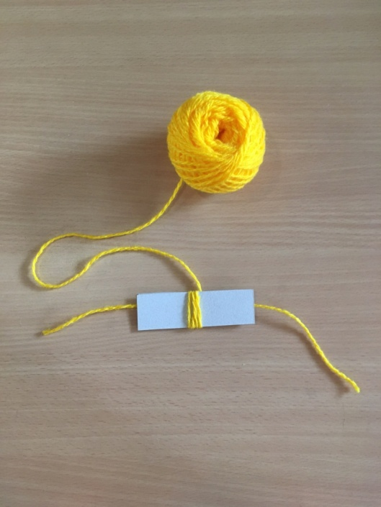
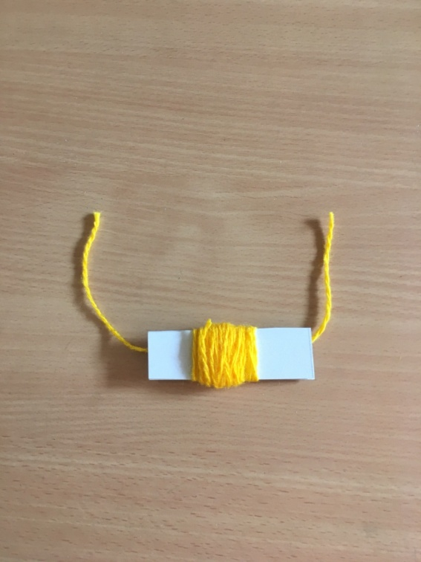
Наматываем нитки из клубка на шаблон

Slide 6
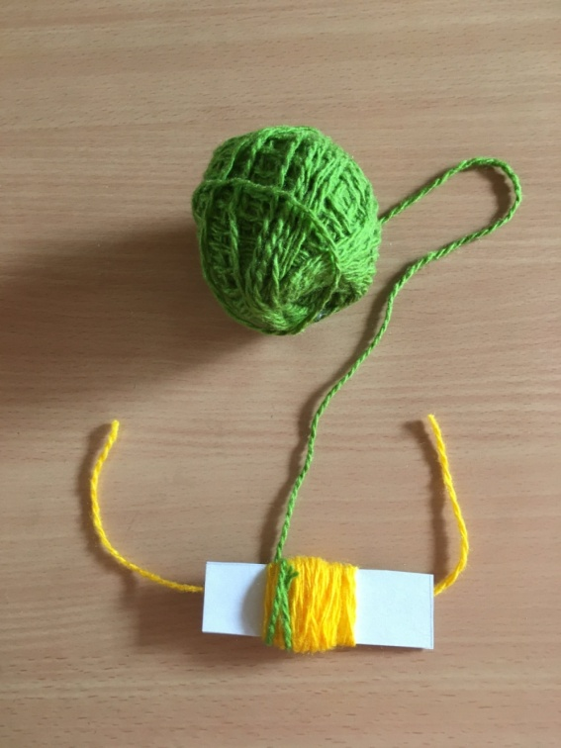
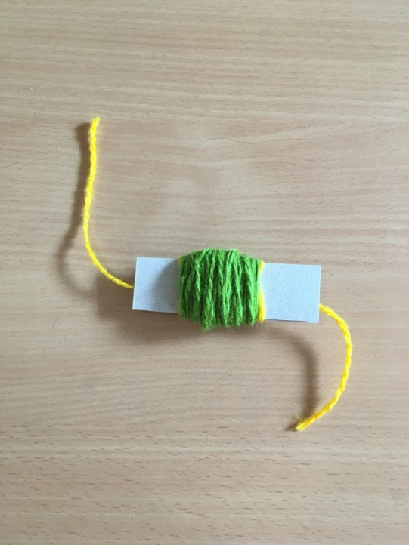
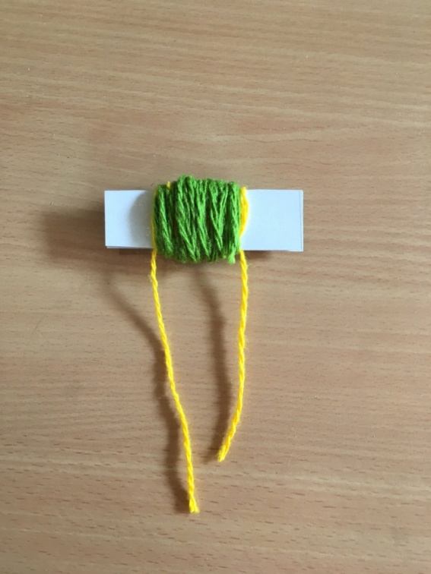
На желтые нитки наматываем зеленые.
Фиксирует узелком желтые нитки.

Slide 7
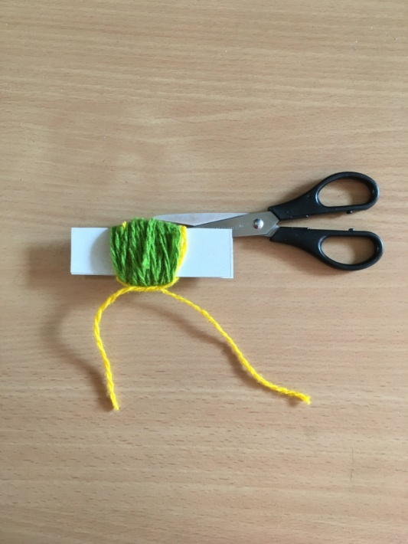
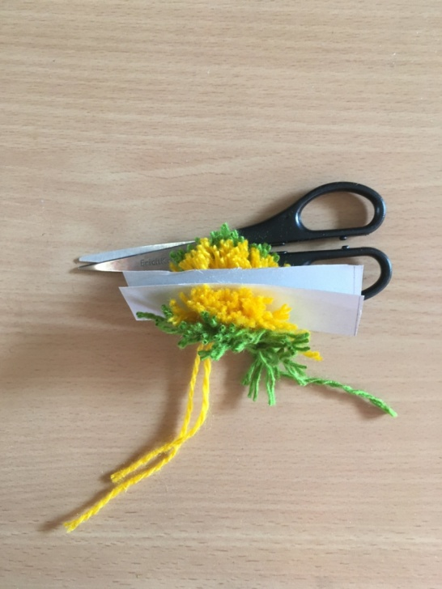
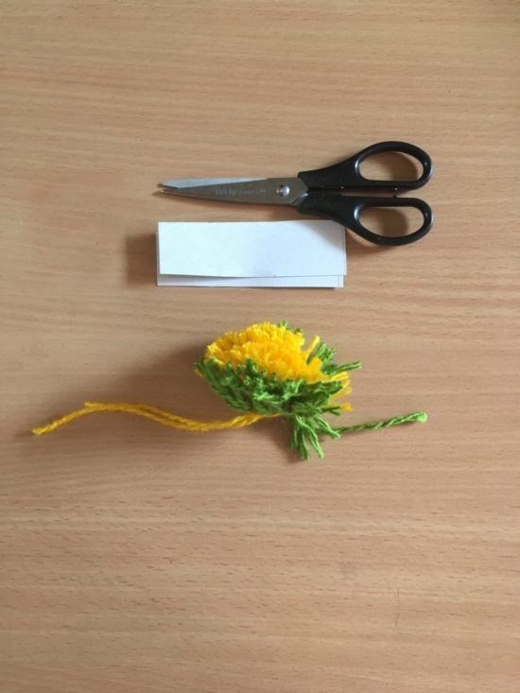
Разрезаем ножницами нитки между шаблонами

Slide 8
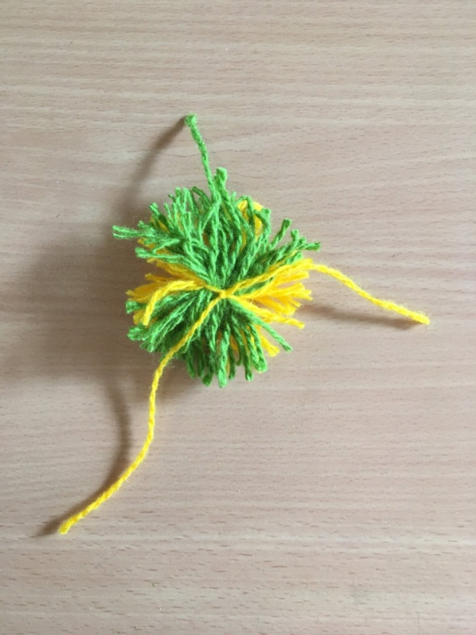
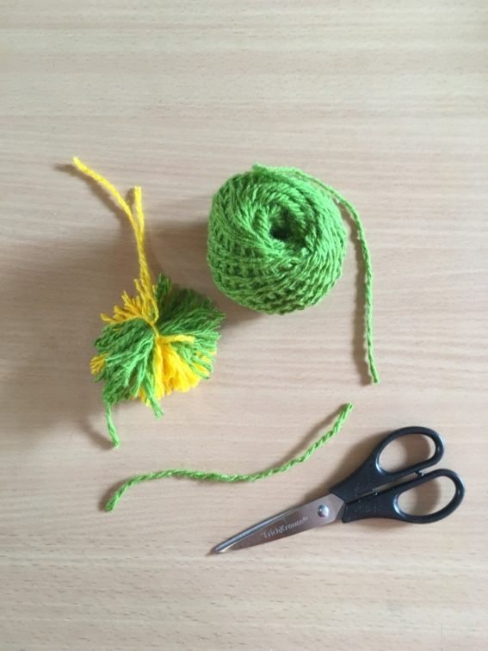
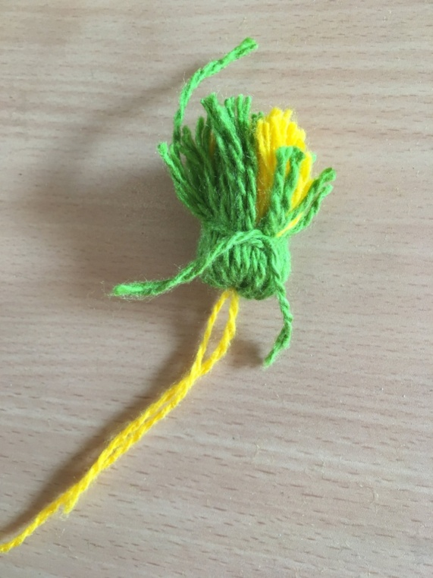
Отрезаем нитку зеленого цвета и формируем низ цветка

Slide 9
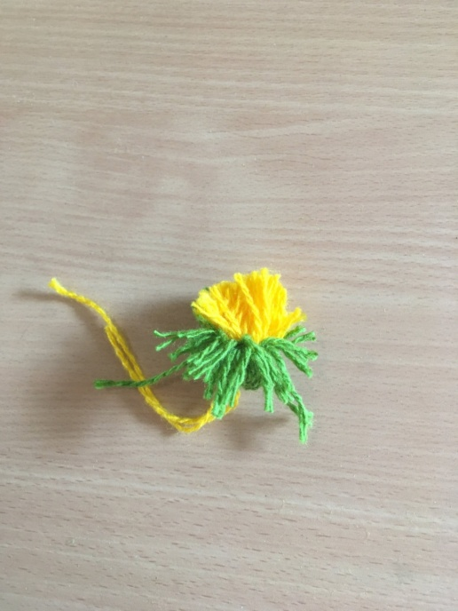
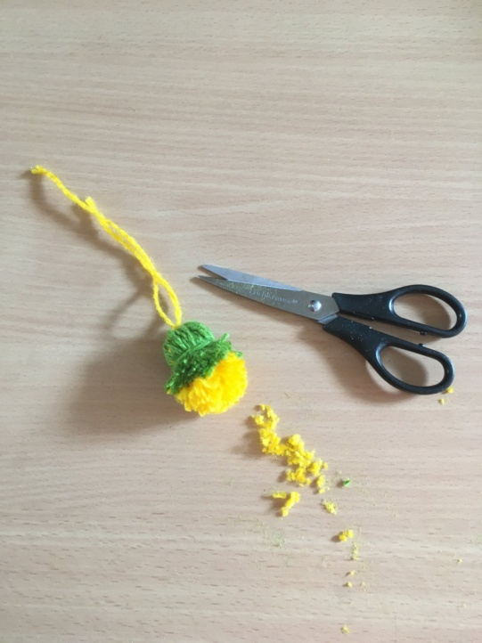
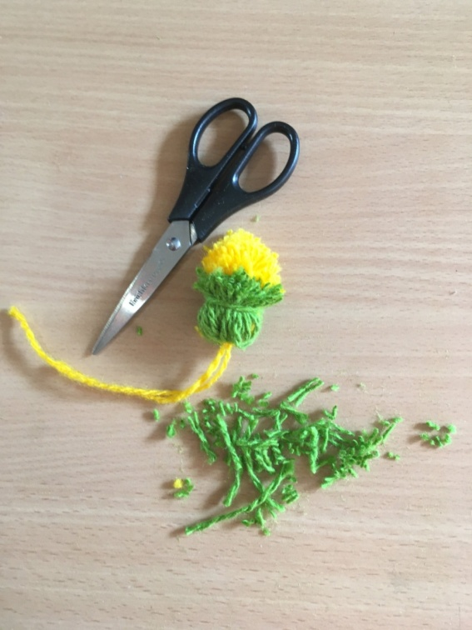
Формируем цветок

Slide 10
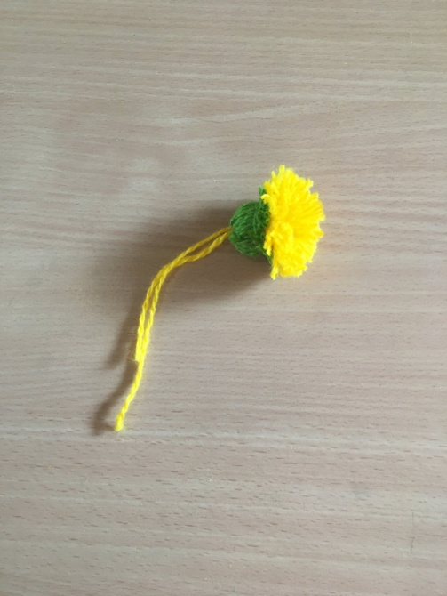
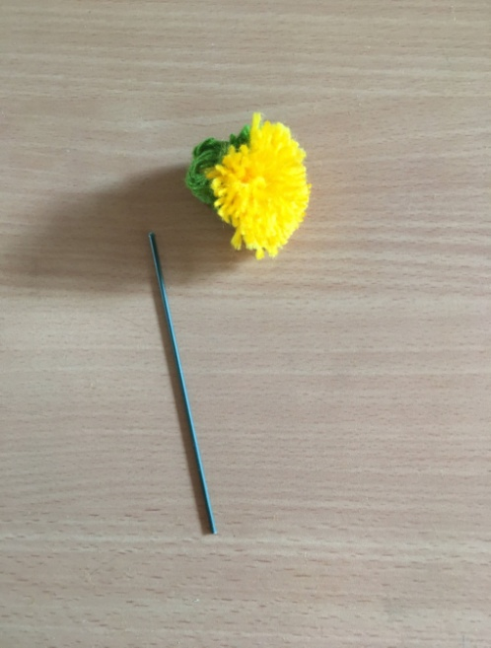
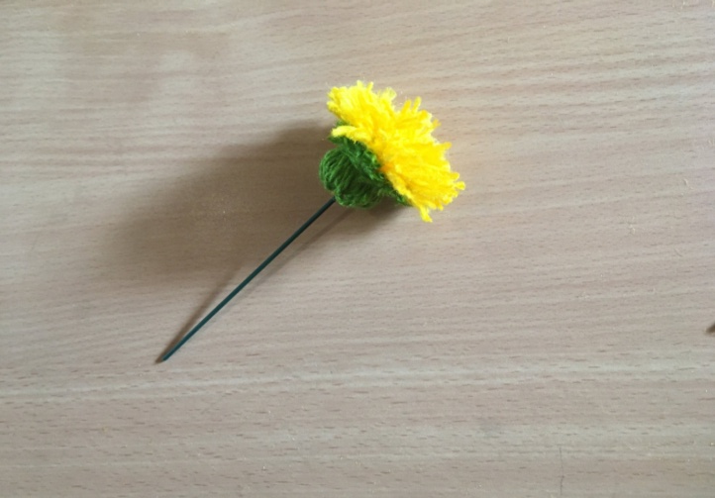
В цветок вставляет стебель

Slide 11
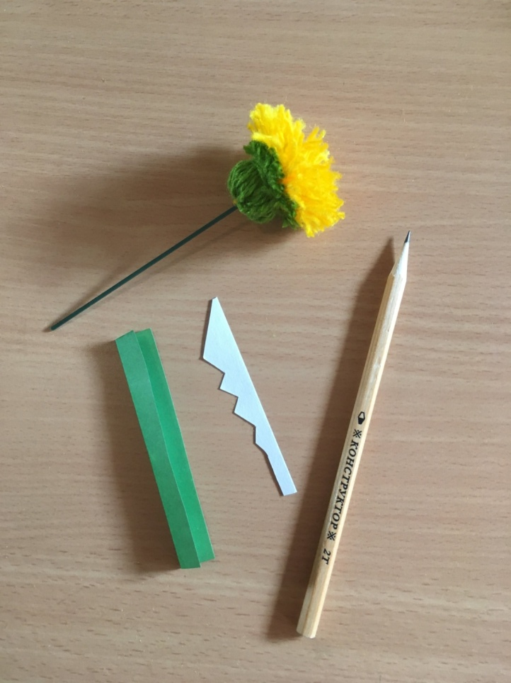
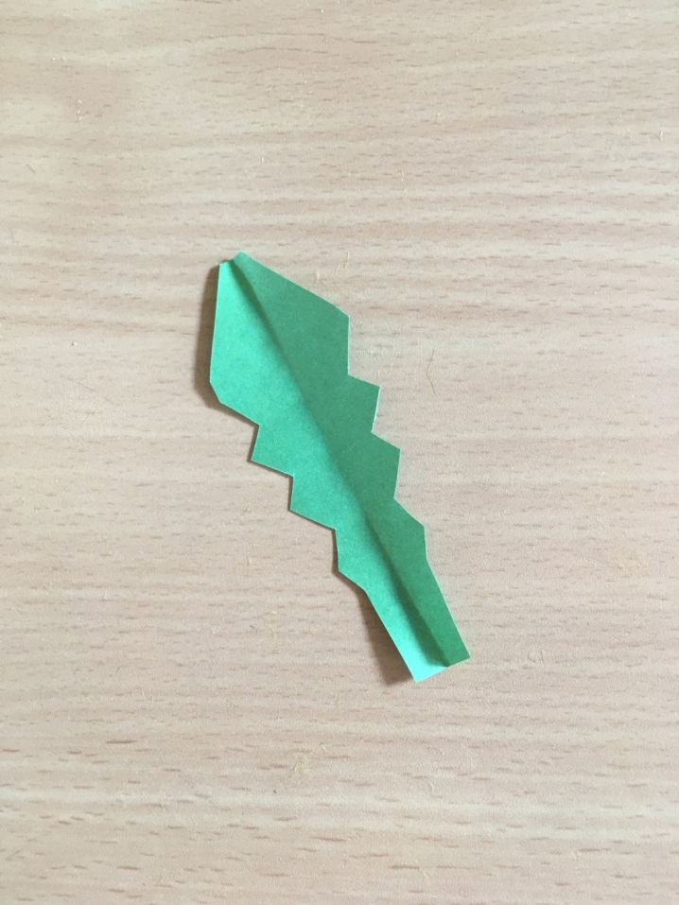
Из цветной бумаги зеленого цвета вырезаем
листик одуванчика

Slide 12
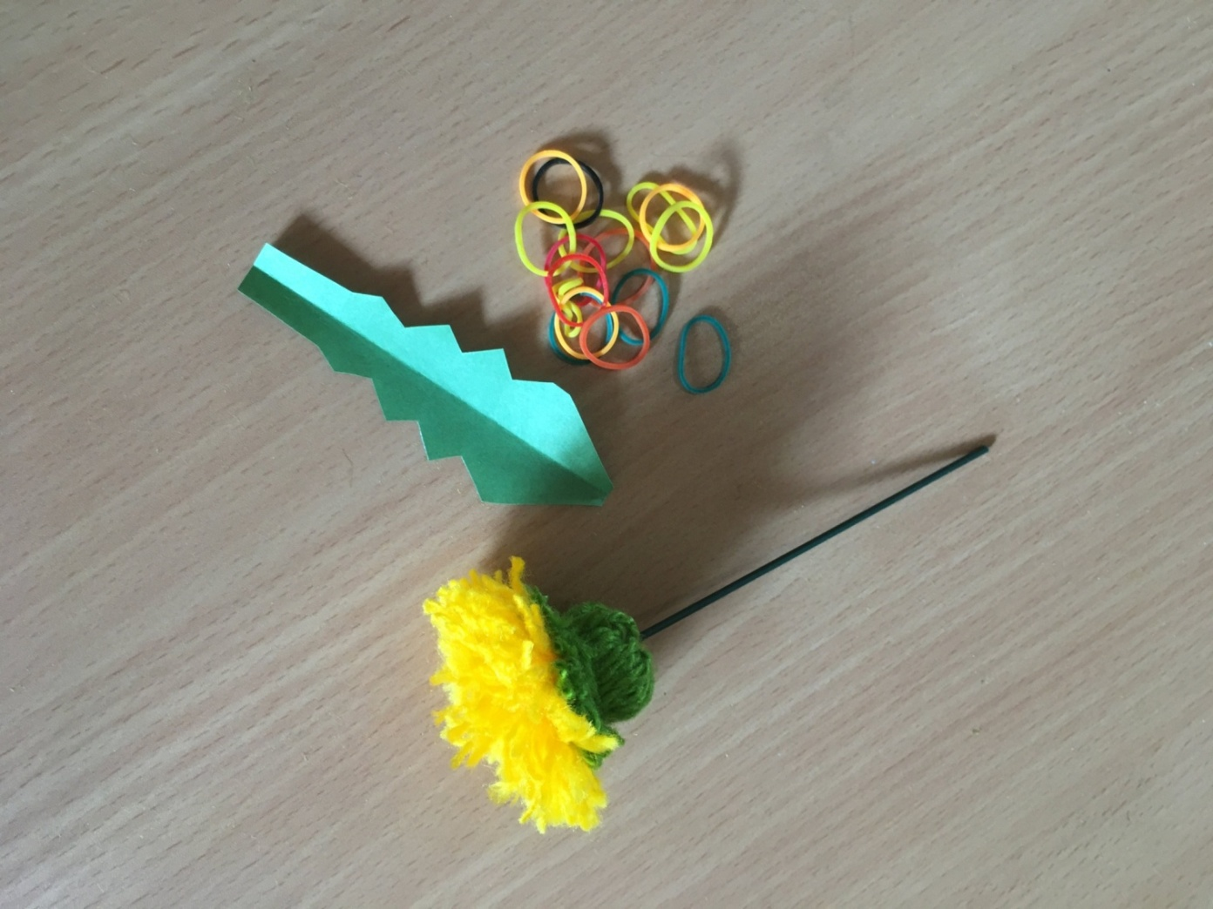
Прикрепляем листик к стеблю одуванчика

Slide 13
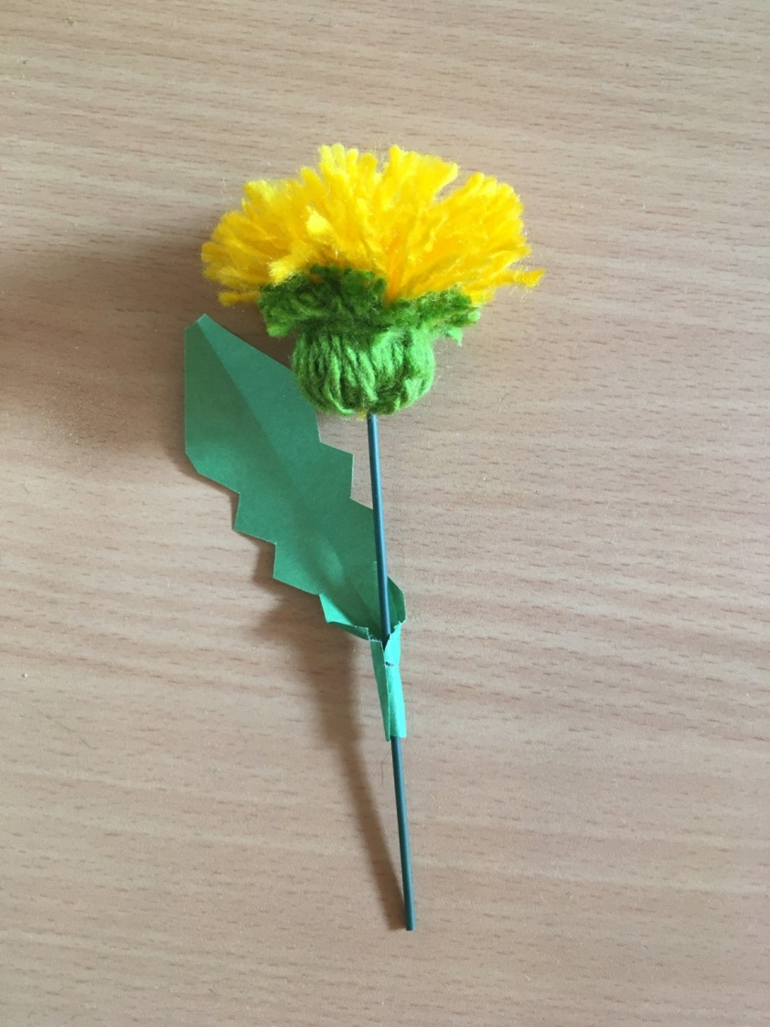
Одуванчик готов

Slide 14
Спасибо за внимание!

